Slide 1
Проектная работа «Портретный очерк»
Уроки риторики в 8 классе

Slide 2
Что такое портретный очерк?
В центре такого очерка - человек, его дело; очерк решает общественно значимую проблему, связанную с характером или поступками героя, и, с другой стороны, выражает авторское отношение к самому герою очерка.
Портрет бывает внешним и «внутренним»
Внешний – это не только описание лица, рук, цвета глаз, волос, причёски, одежды, это и походка, жесты, манеры, особенности голоса, смеха. Очень важно сказать о выражении глаз, взгляде, улыбке. Вовсе не обязательно описывать все черты лица, достаточно уловить и передать самое яркое, самое запоминающееся, самое характерное для данного человека.
«Внутренний» - характер человека, его внутренний мир: интересы, привычки, образ мыслей, отношение к делу, к людям, к самому себе, обычные для него настроения, поведение в разных ситуациях, его убеждения и взгляды, чувства и переживания.

Slide 3
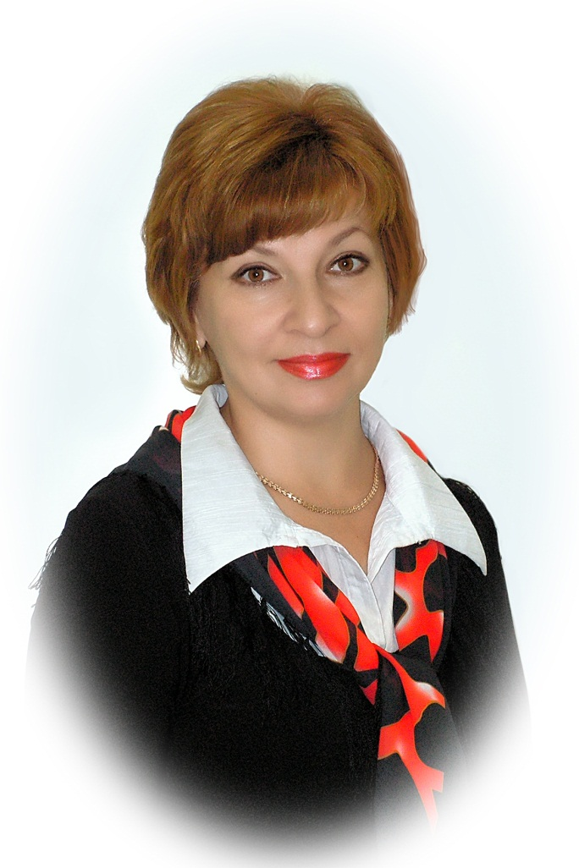
В портретном очерке сочетаются компоненты
портрет в узком смысле этого слова;
описание обстановки, в которой живёт и работает герой очерка;
рассказ о главном деле его жизни, интересах, увлечениях, взаимоотношениях с окружающими.

Slide 4
Написание портретного очерка
Примерная последовательность действий:
Шаг 1: Выбор героя
Шаг 2. Сбор материала
Шаг 3. Беседа
Шаг 4. Написание очерка.
Шаг 5. Представление и оценка очерка

Slide 5
Шаг 1: Выбор героя очерка
Первый шаг – самый трудный. Половина успеха зависит от выбора героя для очерка. Герой очерка – человек, который представляет интерес для читателей. Крупно повезло тем, у кого есть знакомый космонавт, герой Чечни или выдающийся учёный.
Интерес вызывают люди, осуществившие своё предназначение, добившиеся чего-то значительного в жизни. По ним можно судить о характере эпохи, с них можно брать пример решения жизненных задач (отрицательный или положительный); герои утверждают те или иные культурные ценности.
Героем может быть в принципе любой человек .Главное, что требуется учесть при выборе – это то, что на примере вашего героя нужно утверждать базовые ценности и нашей культуры, которая является христианской.

Slide 6
Рекомендации по ограничению в выборе героев.
1. Опыт показывает, что нельзя убедительно написать о своих родственниках – маме, папе, братьях и сёстрах. Вы обрекаете себя на неудачу, если напишете, какая хорошая у вас мама. К сожалению, очеркист – бесстрастный и холодный аналитик. Так что первая запретная фигура - условно назовём её «Родственники».
2. Вторая запретная фигура – «Звёзды», то есть знаменитости, с которой вы в принципе не имеете возможности лично поговорить. Звёзды потому так и называются, что находятся очень далеко в космосе, вне досягаемости человека. Только если эта звезда согласится на интервью и даст новые о себе сведения.
3. Третья группа – это «Покойники» (Мао, Рейган, Пётр Первый и т.д)
4. Часто по неопытности пишут про своих ближайших подруг или друзей. Это вполне допустимо. Есть интересные работы про совсем молодых людей. Но чаще всего молодые люди не так интересны, как уже состоявшиеся.

Slide 7
Где искать героев?
Прежде всего – в своём ближайшем окружении: друзья, знакомые, учителя, профессора, врачи, люди героических профессий. Опросите своих родителей и друзей. Может быть, кто-то знает вполне достойного человека, о котором стоит написать. Искать героев в прессе или Интернете можно, но рискованно.

Slide 8
Шаг 2. Сбор материала для очерка
Предварительная разведка
Даже если будущий герой вам хорошо знаком, всё равно надо постараться рассмотреть все известные вам о нём сведения, прежде чем объявить человеку о своём намерении сделать из него героя литературного произведения. Начните работу над его портретом, составляя простой список известных вам о нём сведений (основных характеристик личности)
1. имя (клички, прозвища, звания, титулы и т.п.)
2. возраст (кто по гороскопу, как проявляется темперамент),
3. особенности тела (особые приметы, телосложение, состояние здоровья, диагноз, внешность, руки)
4. происхождение (национальность и национальное самосознание, предки, откуда родом, родовые связи, наследственность, религиозная принадлежность)
5. семейное положение (образ жизни, дети, отношения в семье, домашняя обстановка т.п.),
6. профессиональные достижения (образование, дипломы, награды),
7. имущественное положение (состояние и достояние).

Slide 9
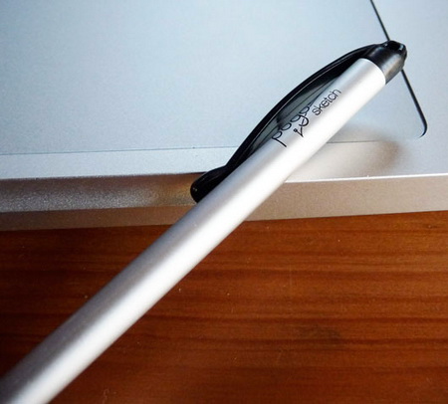
Подготовка к беседе
Важно не закопаться в информации. Отбирать самые интересные факты, ключевые события в биографии, поворотные пункты судьбы
Вопросов может возникнуть множество: их все надо для себя записать, но не все можно задать. Интервью в журналистике – это всё-таки чаще всего дружеская беседа, вежливое вопрошание. И надо стремиться к тому, чтобы человеку было приятно и увлекательно разговаривать с вами.
Не стоит рассчитывать на длительную многочасовую беседу и готовить много вопросов.
Их обязательно следует хорошо сформулировать и записать на бумаге. Ещё лучше - прорепетировать, послушать самому, как они звучат.

Slide 10
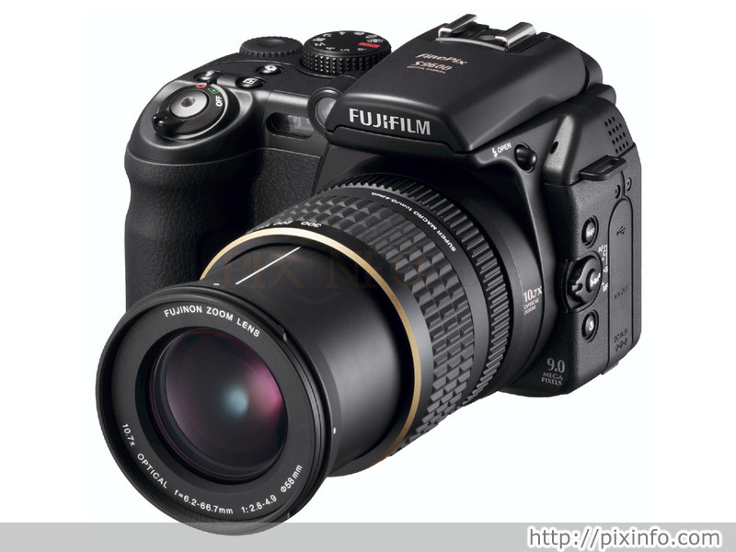
Шаг 3. Беседа
До беседы:
1. Договориться о времени и месте проведения интервью.
2. Отдать (если сочтёте нужным) вопросы для предварительно го ознакомления.
4. Собрать необходимые для беседы вещи (фотоаппарат, блокнот, диктофон и т.п.)

Slide 11
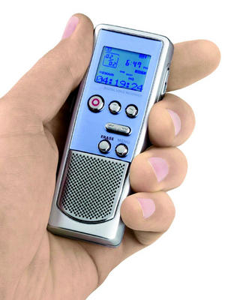
Во время беседы:
1. Записывать ответы в блокнот (стенографировать, если умеете, или по ключевым словам записывать смысл сказанного).
2. Для страховки записывать всё на диктофон.
Можно избежать беседы, получив письменные ответы на ваши вопросы, если на таком варианте этом будет настаивать собеседник.

Slide 12
Следует всегда подчёркивать, что
ваш собеседник и его деятельность лично вам интересны и вы хотели бы с ним познакомиться в неформальной обстановке,
что вы хорошо и по-доброму к нему относитесь,
что вы много слышали о его достижениях и знаете о нём самом много интересного,
что вы цените его время, но готовы к продолжительной беседе.

Slide 13
Что надо в результате получить (БЛОКИ)
1. Яркая и краткая характеристика героя – цитаты или высказываний о нём других людей. ЦИТАТА
2. Краткое изложение жизненного пути (родился, учился, женился, прославился и т.п.) ПУТЬ
3. Краткая характеристика той области, в которой герой работает ПОПРИЩЕ
4. Главные достижения и награды ДОСТИЖЕНИЯ
5. Жизненный принцип героя, его кредо КРЕДО
6. Проблемы, которые сейчас решает герой ПРОБЛЕМЫ
7. Планы на будущее БУДУЩЕЕ
Поэтому эти 7 блоков – основные направления в сборе материала. Лучше всего, если герой рассказал вам всё о себе по каждому пункту.
Эти блоки, когда вам удастся их наполнить конкретным содержанием, - готовые части композиции очерка.

Slide 14
Шаг 4. Написание очерка
Композиция очерка
Выше уже было сказано о «блоках», из которых можно составить такой текст. Так что эти семь блоков и составят основу очерка.

Slide 15
Шаг 5. Представление и оценка очерка
Свой очерк автор представляет для обсуждения и оценки в учебной группе.
Это очень важная процедура, которая позволяет автору лучше понять достоинства и недостатки своей работы, испытать себя под огнём товарищеской критики (и получить дополнительные баллы).
Очерк автором зачитывается вслух и защищается перед группой.
Это даёт возможность лучше почувствовать стилистическую отделку текста, его благозвучие, ритм, степень осмысленности текста исполнителем. За процедуру защиты очерка перед группой добавляются баллы.
Рекомендуется распечатать текст и раздать несколько экземпляров для критиков, что облегчит работу.
Поощряется использование дополнительных технических средств, которые позволят превратить простое чтение в полноценное зрелище: например, показ иллюстраций на компьютере (в Power Point) и т.п. Использование технических средств (видео, звукозаписей) также оценивается.

Slide 16
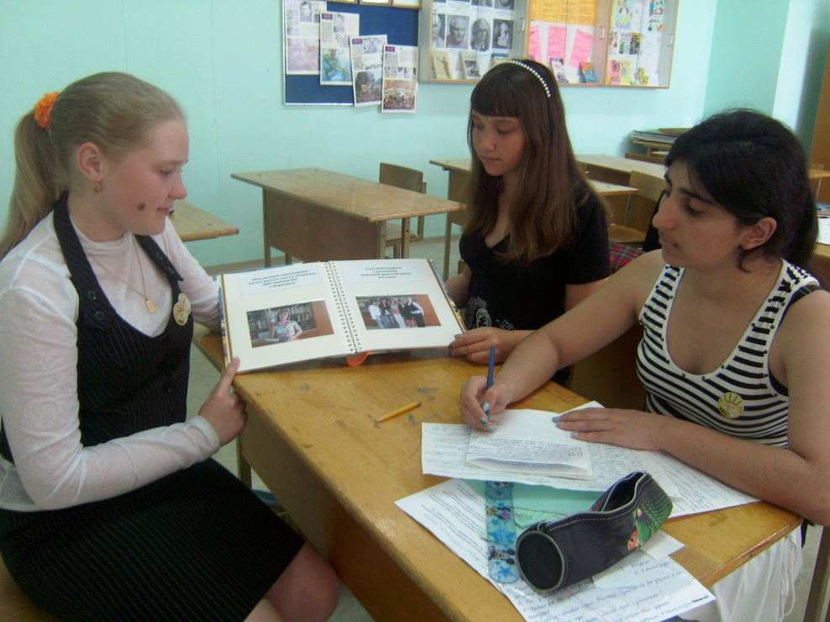
Чтение вслух оценивается по 5 параметрам:
1. Громкость (чтобы все слышали),
2. Отчётливость (без дефектов речи),
3. Грамотность (по-русски литературно),
4. Ясность (чтобы люди могли пересказать, что они расслышали)
5. Краткость (не более 7 минут, иначе все позабудут, что было в начале).

Slide 17
Содержание оценивается по 7 параметрам . Критерии оценки очерка
1. Есть ли привлекательный уникальный заголовок, отражающий главную мысль очерка? (ЗАГОЛОВОК)
2. Есть ли в очерке уникальная идея - главный абзац, содержащий основную мысль произведения? (ИДЕЯ)
3. Полно ли представлен образ героя? (ИЗУЧЕННОСТЬ)
4. Показана ли сфера главных интересов героя, где он реализует смысл своей жизни? (КОМПЕТЕНЦИЯ)
5. Есть ли сенсационная, (уникальная,) информация о герое и его деятельности? Не походит ли очерк на сухое резюме? (НЕСТАНДАРТНОСТЬ)
6. Есть ли ясная композиция, логическая последовательность абзацев? (ЛОГИКА)
7. Этична ли позиция? (ЭТИЧНОСТЬ)

Slide 18
Итог работы
Таким образом,
за исполнение максимум 5 баллов (1х5),
а за содержание 7 (1х7).
Дополнительно может быть оценено использование технических средств представления очерка, так что суммарная оценка может превысить 12 баллов.

Slide 19
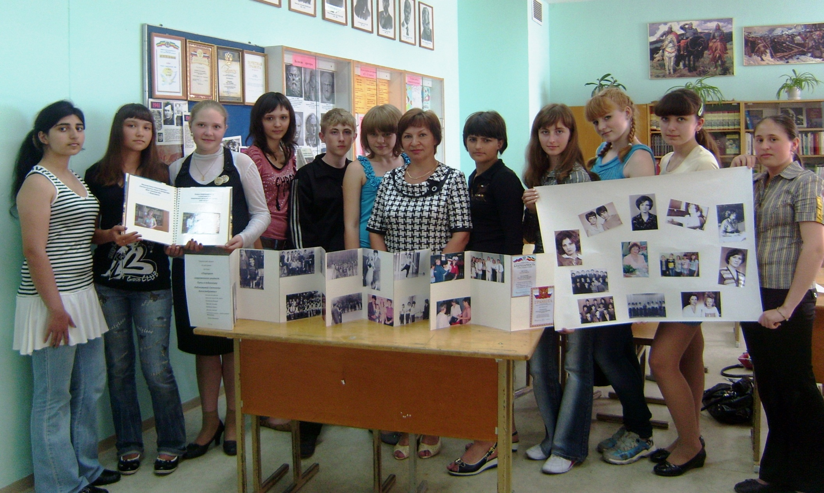
Проектная работа по риторике «Портрет современного учителя»

Slide 20
Желаю удачи
в работе
над портретным очерком!

